Slide 1



Rapport d’activité BACK TO SCHOOL
DOUALA & YAOUNDE : SEMAINE 1 (17/09/18 – 23/09/18)
Par LPM Consulting Cameroun

Slide 2




Rappel : contexte-Cible-Objectifs
La rentrée scolaire.
Reprise des activités sur le Cameroun
Bonne présence et amélioration de la visibilité
Clients des PDV de la shortlist
Douala & Yaoundé
Reconquête du marché de l’Afrique Centrale.
Fidélisation des clients VQR (récompense) et recrutement des suspects et prospects à travers le promotion « BACK TO SCHOOL »
Faire croître le capital sympathique des consommateurs VQR envers la marque
Réaliser des volumes de vente additionnelle dans les PDV activés.

Slide 3
Rappel l’activité
Principe
Mécanisme
Achat + carte à gratter
Achat de 02 boites 8P ou 01 boite 24P = carte à gratter = 0 ou 1 lot
.
Stylos
Cahiers
Trousse académique
Sac à dos
Clients des PDV de la shortlist
Cible
Les lots
Durée: 04 semaines
Villes: Douala & Yaoundé

Slide 4
Le pilotage
Analyse des ventes
Reward items management
Praticabilité des prix
Feedback Consommateur et veille concurrentielle
Visibilité
Ce qu’il faut retenir
1
6
2
Activity overview
5
3
4

Slide 5

ANALYSE DES VENTES

Slide 6
Douala
DEPLOIEMENT
Nº | PDV'S | JRS | Mardi | Mercredi | Jeudi | Vendredi | Samedi | REALISATIONS | OBJECTIFS | TAUX DE REALISATION
1 | MAHIMA AKWA | 2 | 50 | 35 | 28 | 41 | 80 | 236 | 300 | 78,67%
2 | SANTA LUCIA CICAM | 21 | 65 | 0 | 22 | 30 | 25 | 163 | 350 | 46,57%
3 | CASINO | 17 | 25 | 64 | 32 | 28 | 36 | 202 | 300 | 67,33%
4 | SPAR BONABERIE | 0 | 15 | 26 | 13 | 22 | 60 | 136 | 250 | 54,40%
5 | SUPER U BSSADI | 76 | 121 | 100 | 98 | 94 | 100 | 589 | 550 | 107,09%
6 | SANTA LUCIA BONABERI | 50 | 92 | 68 | 51 | 74 | 92 | 427 | 300 | 142,33%
7 | MAHIMA BONAMOUSSADI | 16 | 39 | 49 | 33 | 61 | 64 | 262 | 300 | 87,33%
8 | SUPER U BALI | 110 | 120 | 81 | 76 | 112 | 150 | 649 | 600 | 108,17%
9 | SAKER BEEDI | 0 | 0 | 0 | 70 | 24 | 21 | 91 | 100 | 91,00%
10 | CARREFOUR BSSADI | 0 | 0 | 124 | 95 | 178 | 208 | 563 | 400 | 140,75%
11 | SANTA LUCIA BSSADI | 0 | 86 | 47 | 90 | 73 | 91 | 387 | 250 | 154,80%
12 | SPAR ATRIUM | 49 | 47 | 38 | 36 | 69 | 79 | 318 | 300 | 106,00%
13 | SAKER NDOKOTI | 0 | 0 | 0 | 23 | 20 | 49 | 92 | 150 | 61,33%
TOTAL |  | 341 | 660 | 632 | 667 | 826 | 1055 | 4115 | 4150 | 99,16%

Slide 7
Douala
Evolution des ventes graphique Hebdomadaire
INTERPRETATION:
Selon l’histogramme on constate que les supermarchés Super U, Carrefour, Santa Lucia Bonaberi, Santa Lucia Bonamoussadi réalisent les meilleures ventes.

Slide 8

Douala
 | Tableau illustratif des ruptures de stock dans les PDV
Ville | Week | Brand Ambassador | Point de vente | Localisation | Nbre de jrs de rupture | Jrs exacte de rupture
Douala | Du 17 au 23 sept 2018 | Gounou | Santa Lucia | Bonamoussadi | 2 | Mardi et Mercredi
 |  | Mouliom | Santa Lucia | Cité Cicam | 2 | Mardi et Mercredi
 |  | Nyongue | Saker | Ndokoti | 2 | Vendredi et Samedi
 |  | Ngo Bibock | Saker | Bedi | 2 | Vendredi et Samedi
Le Stock
Les Actions:
MCD se chargera d’approvisionner les PDV et s’assurer qu’il n y ait pas rupture de stock
Ceci se traduit également du fait que lesdits clients n’étaient pas règle avec le distributeur
Depuis la fin de la semaine tout est sous contrôle et les PDV ont reçu le stock par conséquent et observerons cette semaine

Slide 9
Yaoundé
DEPLOIEMENT
Nº | PDV'S | Lundi | Mardi | Mercredi | Jeudi | Vendredi | Samedi | REALISATIONS | OBJECTIFS | TAUX DE REALISATION
1 | MAHIMA CENTRE |  | 36 | 150 | 80 | 167 | 61 | 494 | 250 | 197,60%
2 | CASINO BASTOS |  | 1 | 20 | 35 | 34 | 100 | 190 | 250 | 76,00%
3 | DOVV MENDONG |  | - | 85 | 26 | 40 | 31 | 182 | 200 | 91,00%
4 | SANTA LUCIA NGOUSSO |  | 94 | 60 | 37 | 42 | 40 | 273 | 250 | 109,20%
5 | SANTA LUCIA MOKOLO |  | 16 | 56 | 35 | 50 | 34 | 191 | 250 | 76,40%
6 | SANTA LUCIA MVAN |  | 6 | 50 | 40 | 65 | 72 | 233 | 250 | 93,20%
7 | CASINO CENTRE |  | 96 | 75 | 75 | 84 | 90 | 420 | 250 | 168,00%
8 | DOVV BASTOS |  | 25 | 45 | 68 | 84 | 102 | 324 | 250 | 129,60%
9 | MAHIMA CORON |  | 13 | 30 | 30 | 28 | 40 | 141 | 250 | 56,40%
10 | SANTA LUCIA NKOABANG |  | - | 40 | 65 | 62 | 55 | 222 | 200 | 111,00%
11 | MAHIMA ELIG ESSONO |  | 43 | 50 | 50 | 75 | 72 | 290 | 250 | 116,00%
12 | DOVV ESSOS |  | 21 | 40 | 68 | 50 | 62 | 241 | 250 | 96,40%
13 | SANTA LUCIA KONDEGUI |  | - | 90 | 65 | 55 | 20 | 230 | 200 | 115,00%
14 | SANTA LUCIA ESSOS |  | 2 | 55 | 38 | 30 | 20 | 145 | 250 | 58,00%
TOTAL |  |  | 353 | 846 | 712 | 866 | 799 | 3576 | 3350 | 106,75%

Slide 10
Yaoundé
Evolution des ventes graphique Hebdomadaire
INTERPRETATION:
L’histogramme nous révèle que les supermarchés Mahima centre, Casino centre, Dovv bastos, Mahima elig-essono et Santa lucia kondegui réalisent les meilleures ventes.
Tous les PDV’S en activation à Yaoundé réalisent de bonne vente en général

Slide 11
Etude comparative des ventes Dla/Yde
Courbes comparatives des ventes
Interprétation:
Les réalisations de Douala et Yaoundé évoluent en dent de scie. Elles sont instables.
Les ventes de Douala croissent en fin de semaine contrairement à celle de Yaoundé qui décroissent légèrement.
Yaoundé a réalisé un meilleur score par rapport Douala cette semaine.

Slide 12
Distribution des lots (Dla)
LOTS
Nº | PDV'S | Sacs à dos | Boîtes académiques | Cahiers | Stylos | TOTAL
1 | MAHIMA AKWA | 07 | 06 | 15 | 10 | 38
2 | SANTA LUCIA CICAM | 02 | 11 | 11 | 19 | 43
3 | CASINO | 07 | 13 | 22 | 08 | 50
4 | SPAR BONABERIE | 04 | 0 | 09 | 19 | 32
5 | SUPER U BSSADI | 19 | 24 | 43 | 47 | 133
6 | SANTA LUCIA BONABERI | 12 | 22 | 34 | 26 | 94
7 | MAHIMA BONAMOUSSADI | 06 | 05 | 14 | 22 | 47
8 | SUPER U BALI | 17 | 28 | 45 | 28 | 118
9 | SAKER BEEDI | 02 | 02 | 02 | 07 | 13
10 | CARREFOUR BSSADI | 06 | 15 | 21 | 40 | 82
11 | SANTA LUCIA BSSADI | 11 | 19 | 31 | 34 | 95
12 | SPAR ATRIUM | 12 | 18 | 23 | 31 | 84
13 | SAKER NDOKOTI | 3 | 6 | 7 | 14 | 30
TOTAL |  | 108 | 169 | 277 | 305 | 859

Slide 13
Distribution des lots (Ydé)
LOTS
Nº | PDV's | SACS | BOITES ACADEMIQUES | CAHIERS | STYLOS | LOT TOTAL DE MARDI | TOTAL
1 | MAHIMA CENTRE | 7 | 13 | 25 | 0 | 7 | 52
2 | CASINO BASTO | 13 | 6 | 11 | 0 | 0 | 30
3 | DOVV MENDONG | 8 | 11 | 10 | 0 |  | 29
4 | SANTA LUCIA NGOUSSO | 5 | 7 | 7 | 0 | 0 | 19
5 | SANTA LUCIA MOKOLO | 5 | 5 | 19 | 0 | 5 | 34
6 | SANTA LUCIA MVAN | 7 | 10 | 9 | 0 | 0 | 26
7 | CASINO CENTRE | 5 | 6 | 13 | 0 | 11 | 35
8 | DOVV BASTOS | 8 | 12 | 28 | 0 | 7 | 55
9 | MAHIMA CORON | 5 | 7 | 13 | 0 | 3 | 28
10 | SANTA LUCIA NKOABANG | 5 | 9 | 14 | 0 |  | 28
11 | MAHIMA ELIG ESSONO | 8 | 10 | 15 | 0 | 11 | 44
12 | DOVV ESSOS | 8 | 11 | 16 | 0 | 1 | 36
13 | SANTA LUCIA KONDEGUI | 7 | 9 | 17 | 0 |  | 33
14 | SANTA LUCIA ESSOS | 8 | 14 | 10 | 0 | 1 | 33
TOTAL |  | 99 | 130 | 207 | 0 | 46 | 482
PDV inactif

Slide 14
Praticabilité des prix

Slide 15
DOUALA
Nº | PDV'S | Prix pratiqués du classique
1 | MAHIMA AKWA | 975
2 | SANTA LUCIA CICAM | 950
3 | CASINO | 950
4 | SPAR BONABERIE | 950
5 | SUPER U BSSADI | 890
6 | SANTA LUCIA BONABERI | 875
7 | MAHIMA BONAMOUSSADI | 950
8 | SUPER U BALI | 990
9 | SAKER BEEDI | 950
10 | CARREFOUR BSSADI | 890
11 | SANTA LUCIA BSSADI | 890
12 | SPAR ATRIUM | 950
13 | SAKER NDOKOTI | 950
Total |  | 12160
YAOUNDE
Nº | PDV'S | Prix pratiqués du classique
1 | MAHIMA CENTRE | 950
2 | CASINO BASTOS | 950
3 | DOVV MENDONG | 950
4 | SANTA LUCIA NGOUSSO | 950
5 | SANTA LUCIA MOKOLO | 950
6 | SANTA LUCIA MVAN | 950
7 | CASINO CENTRE | 950
8 | DOVV BASTOS | 950
9 | MAHIMA CORON | 950
10 | SANTA LUCIA NKOABANG | 950
11 | MAHIMA ELIG ESSONO | 950
12 | DOVV ESSOS | 1500
13 | SANTA LUCIA KONDEGUI | 950
14 | SANTA LUCIA ESSOS | 950
Total |  | 13850
Prix moyen: 935
Prix moyen: 989

Slide 16
Feedback Consommateur et veille concurrentielle

Slide 17


Retour clients
Sur le mécanisme
Facilite le gain
Effort client réduit ( accès facile à la promotion)
Sur les lots:
Souhaiteraient avoir des free issues pour la dégustation à la prochaine promotion
Lot adéquat à la période en cours( rentrée scolaire), mais pas adéquat pour certains clients
Sur le produit VQR:
Satisfaction de la majorité
De bons apports calorifiques
Sur leur suggestions:
Faire des promotions permanemment
Réduction du prix de La VQR
Prix unique dans tous les PDV’S

Slide 18


Veille concurrentielle
Sur les fromages
L’apparition d’HOLLANDAISE à Mahima Bonamoussadi à 950
Le pdv Carrefour innove avec son fromage CARREFOUR KID
Taux de présence de ALVITA réduit dans les pdv’s
Sur les margarines:
Promotion du beurre Elle et Vire à Mahima bonamoussadi (500/800frs)
Sur les mayonnaises:
Promotion de la Mayonnaise Everyday(500ml) dans les supermarchés santa Lucia (-250frs)
Sur les pattes chocolatées:
Tartina en pack promo( tartina+Matinal=2 sachets de matinal au lait offerts + réduction prix -250frs)

Slide 19
Visibilité

Slide 20


BTS global overview
Observations:
La visibilité de Douala est effective
Visibilité de Yaoundé en cours.
Les Actions:
Le branding total des ilots sera effectif au plutard mardi

Slide 21
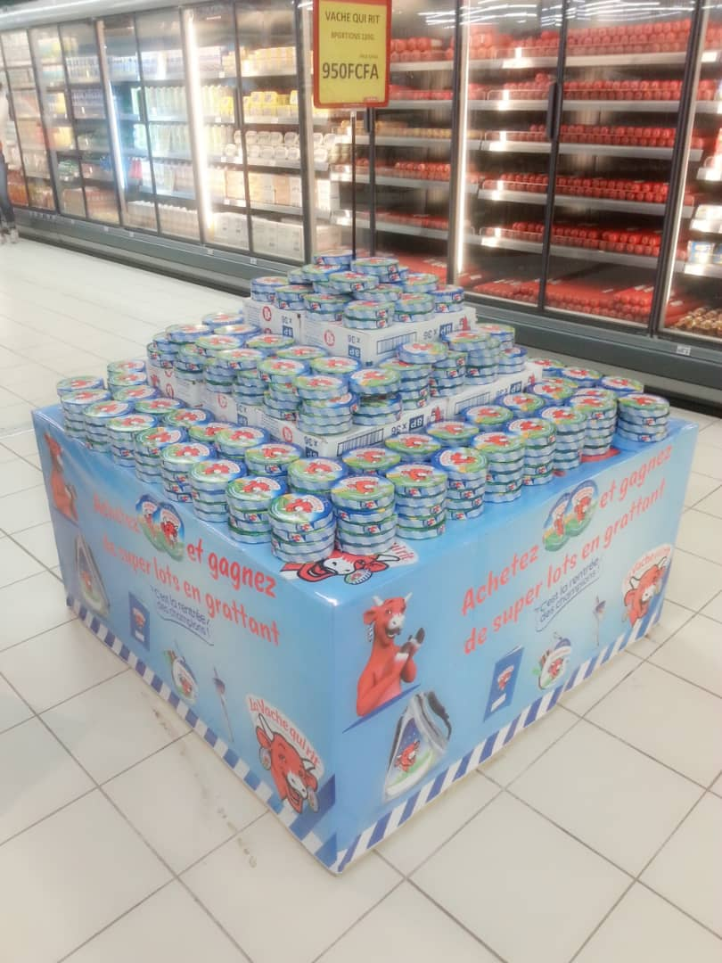
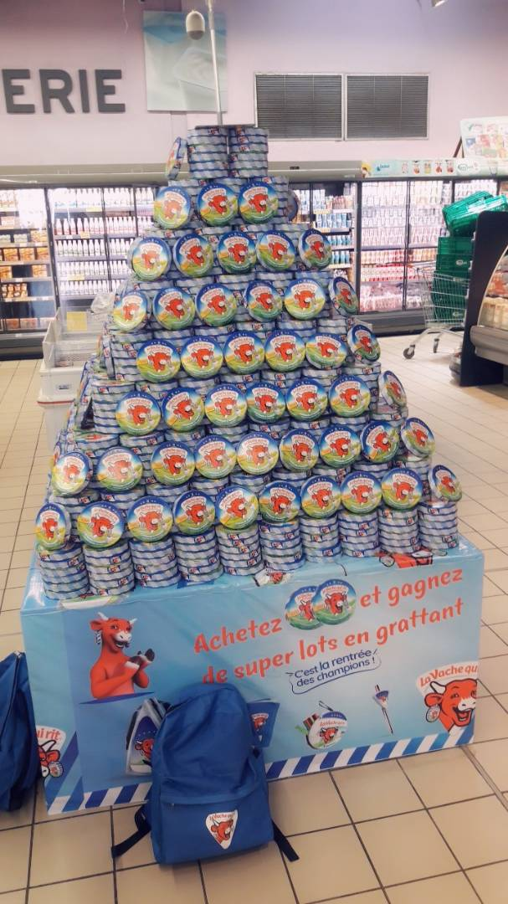
PLV DOUALA
SPAR ATRIUM BONABERI
SUPER U BALI

Slide 22
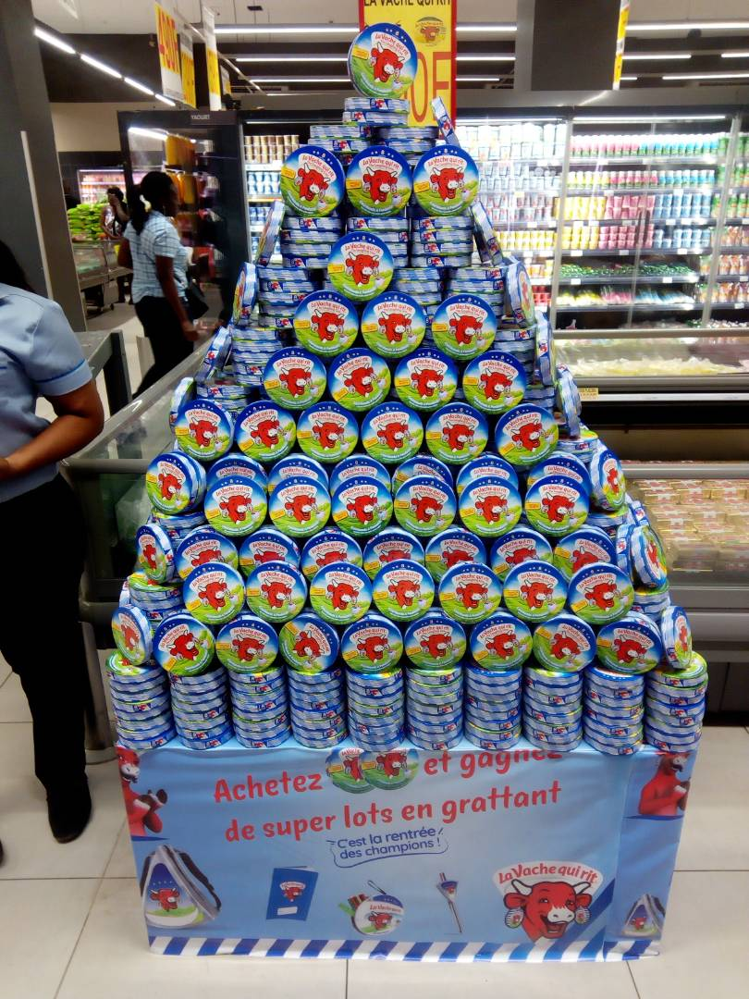
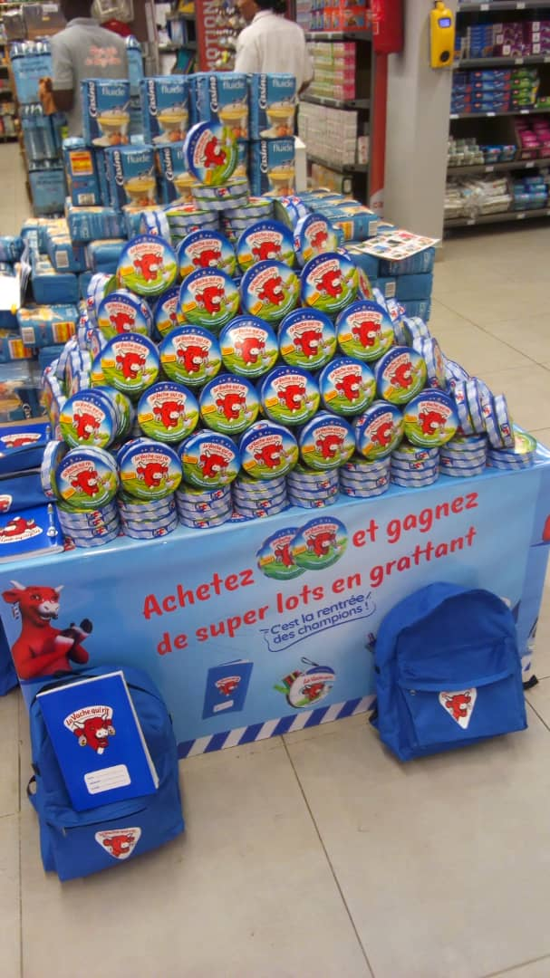
SUPER U BANAMOUSSADI
CASINO BONAPRISO

Slide 23

Balade photos d’activation dans les PDV’s pour la campagne BTS

Slide 24

Hôtesse en one to one connect

Slide 25
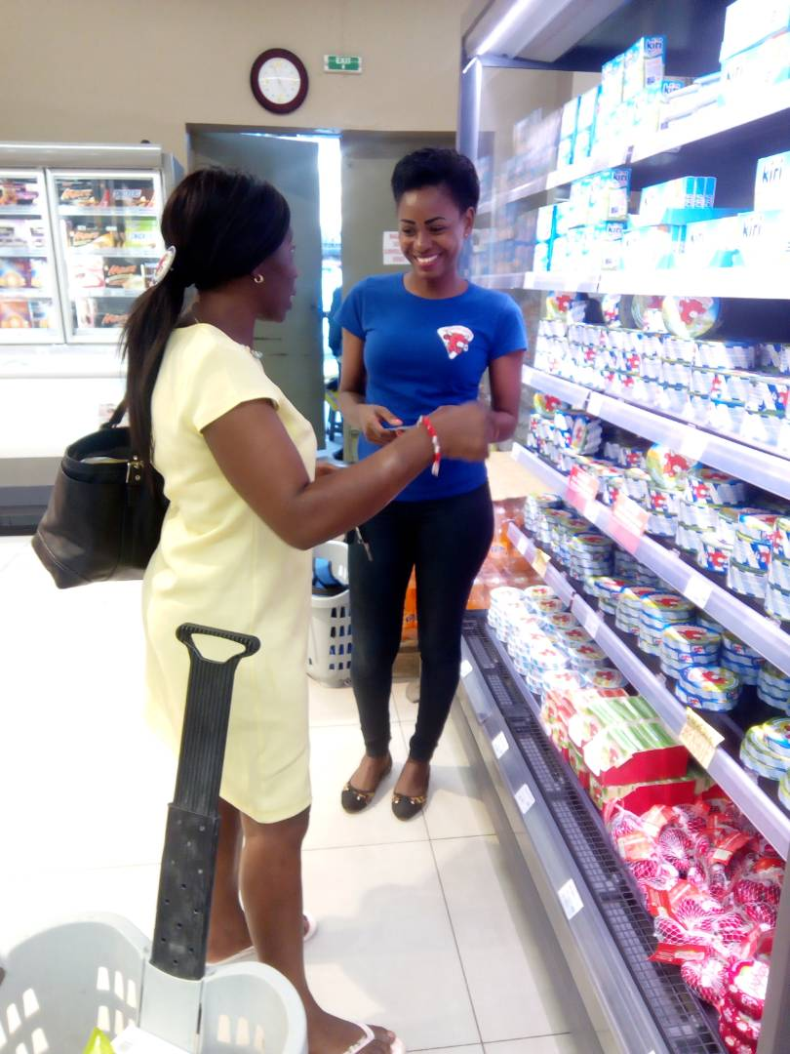
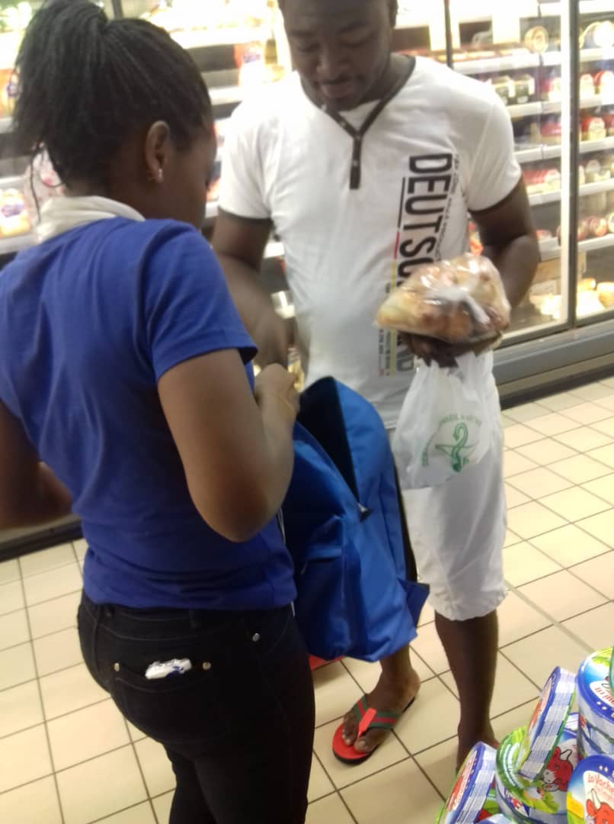
IMAGES D’ACTIVATION
SUPER U BONAMOUSSADI
SUPER U Bali

Slide 26

Client posant acte d’achat

Slide 27
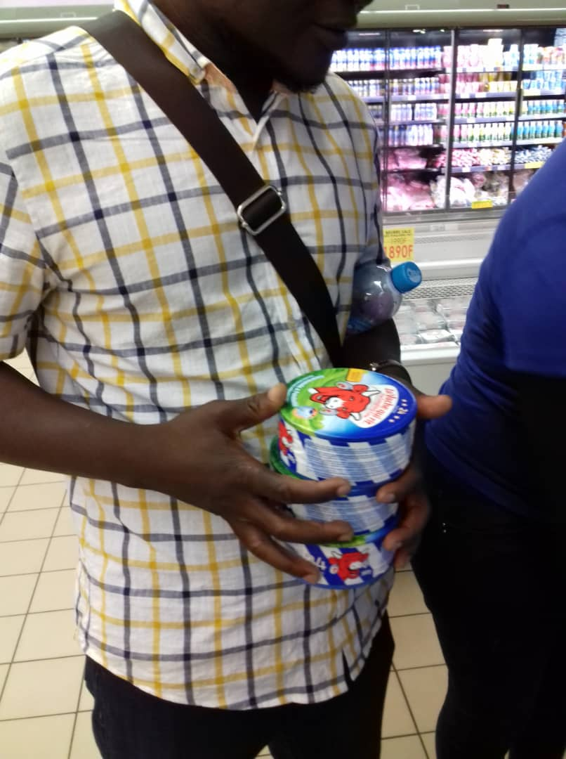
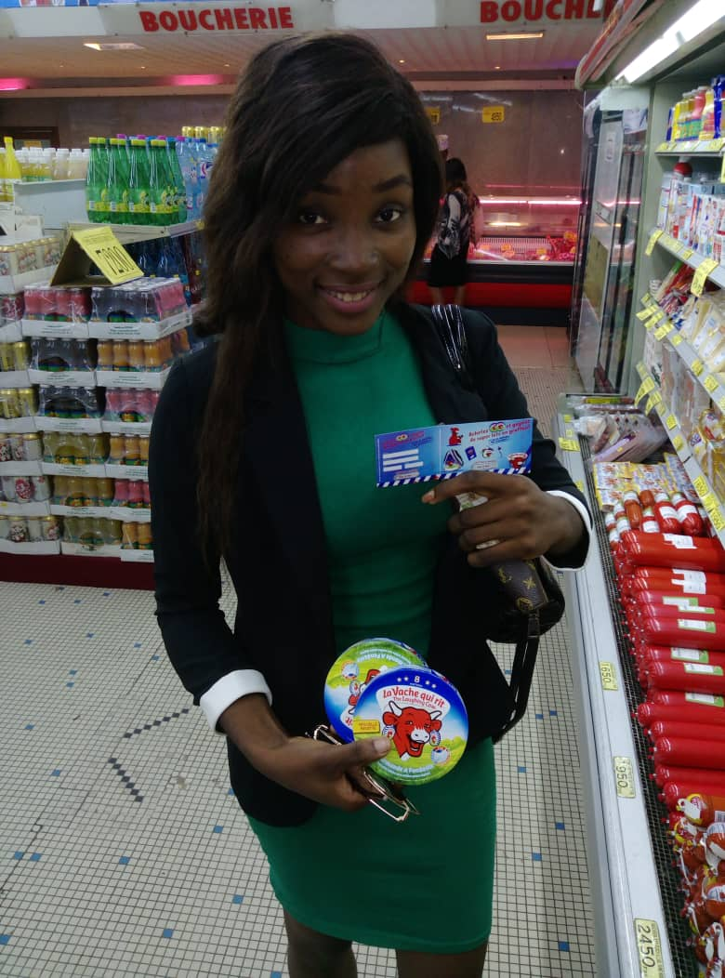
SUPER U BALI
MAHIMA AKWA

Slide 28
Client grattant

Slide 29
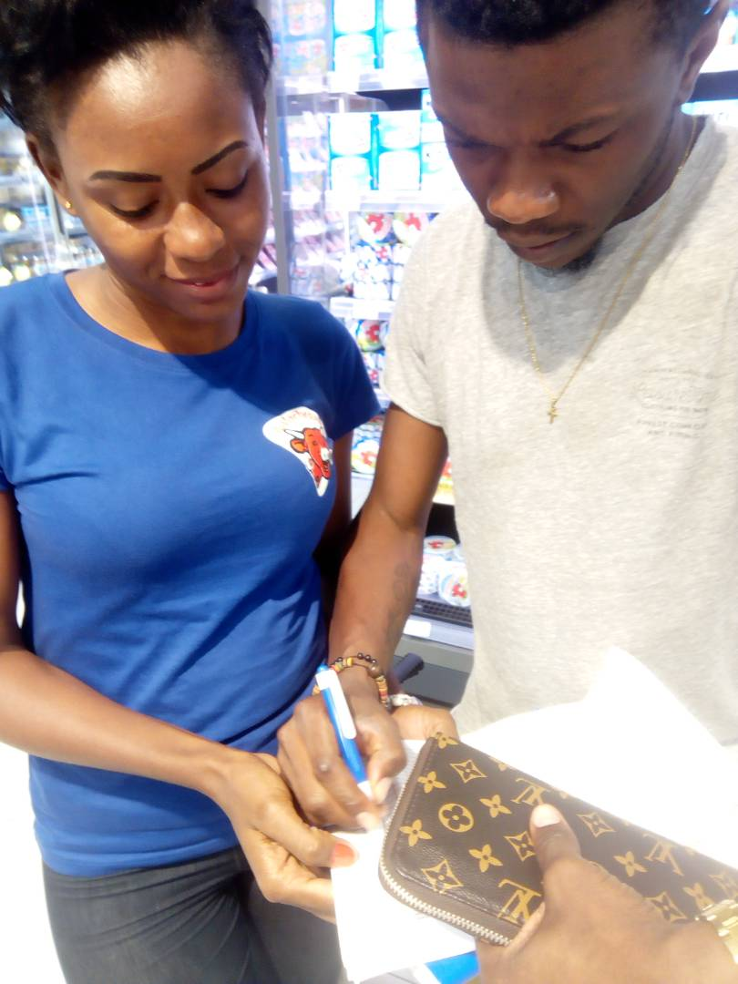
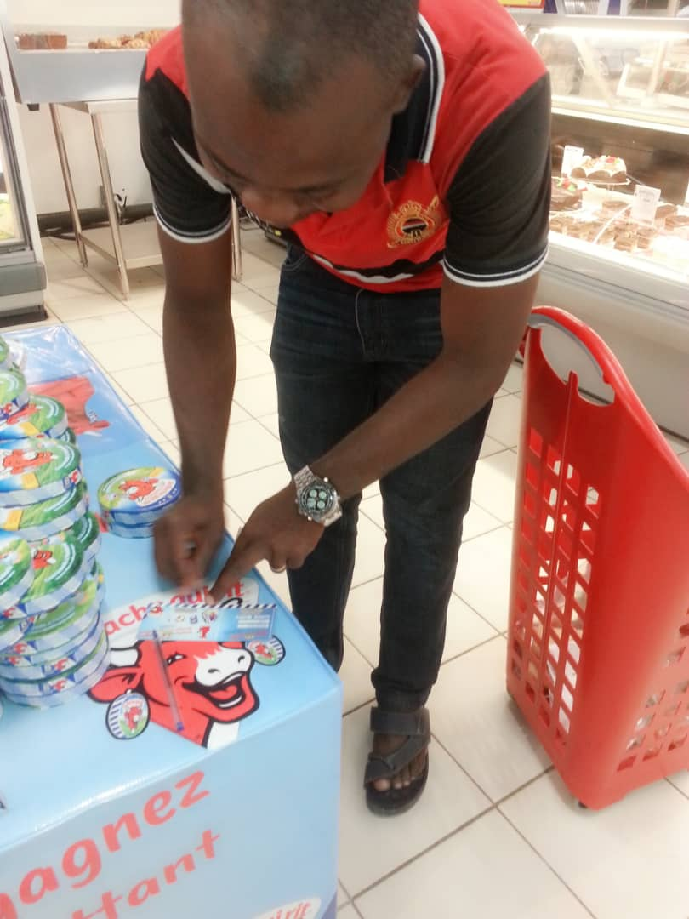
SUPER U BONAMOUSSADI
Spar bonaberi

Slide 30
Client recevant leur lot

Slide 31
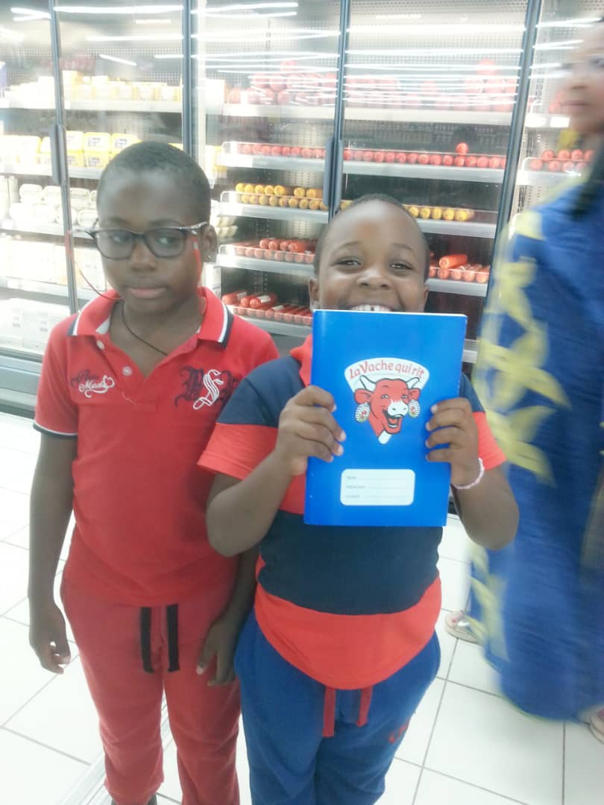
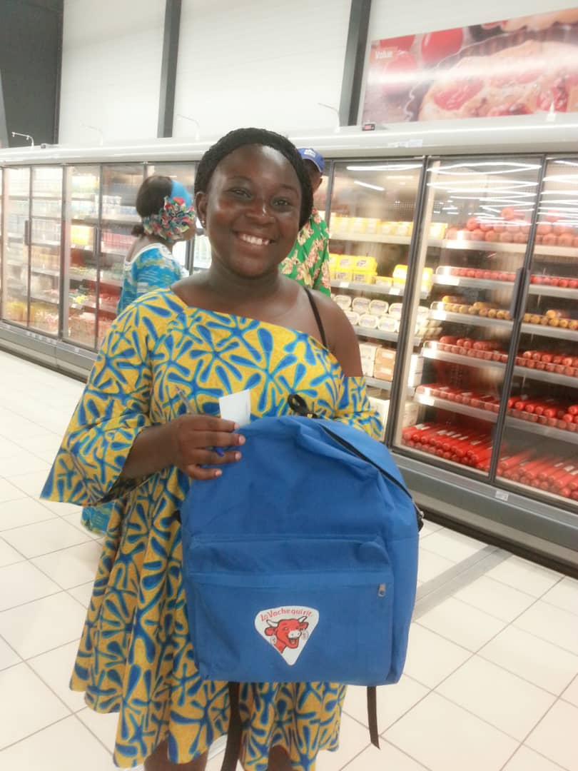
SUPER U Bali

Slide 32
Autres photos

Slide 33
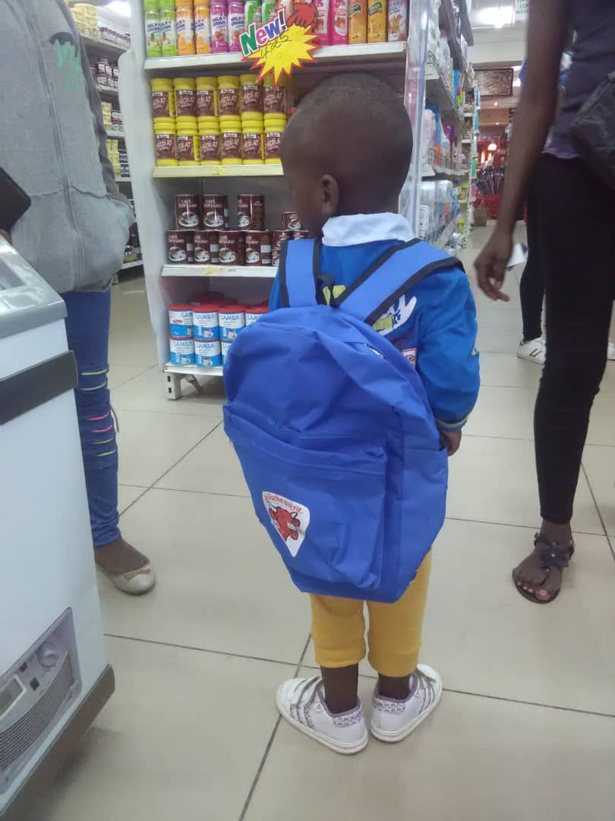
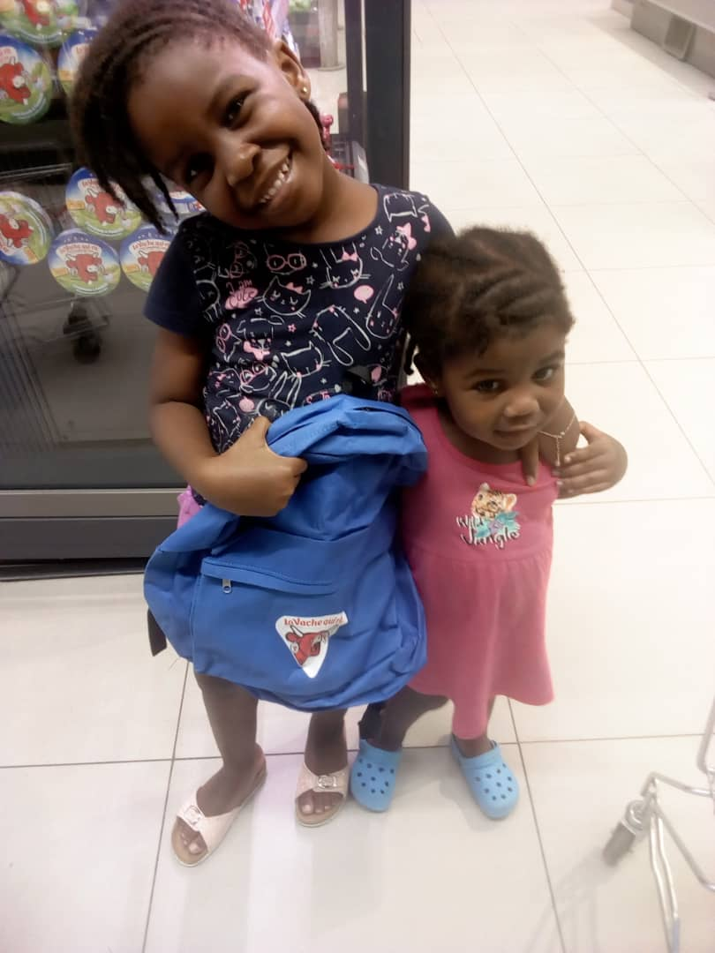

Slide 34
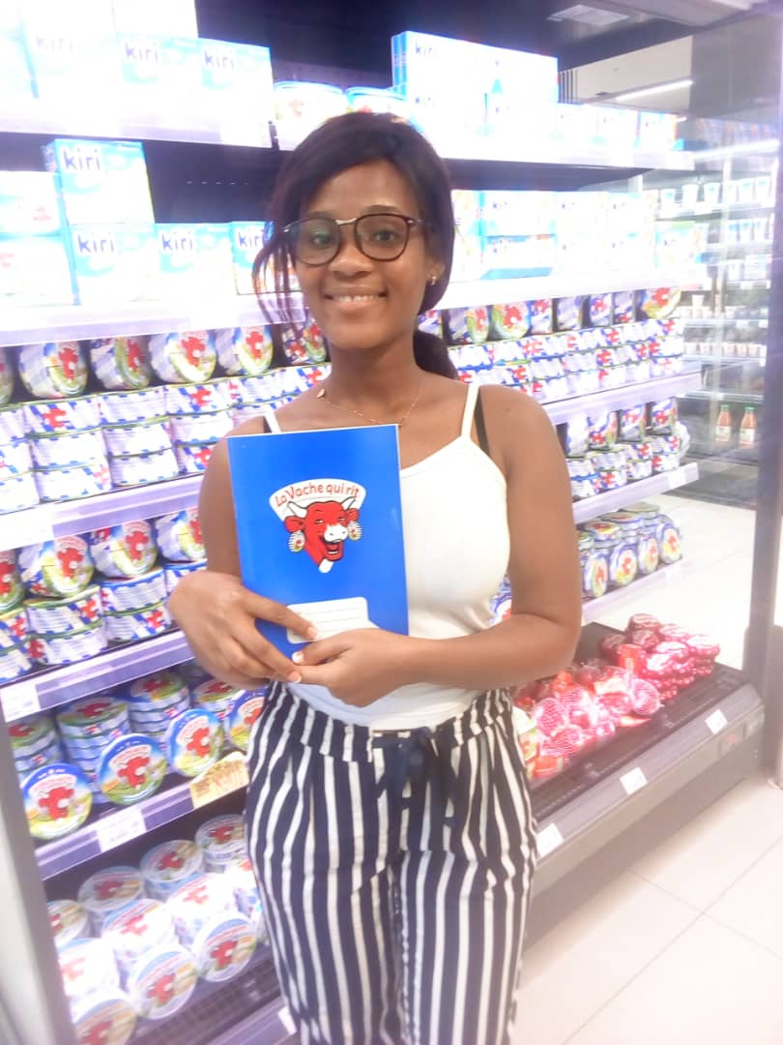
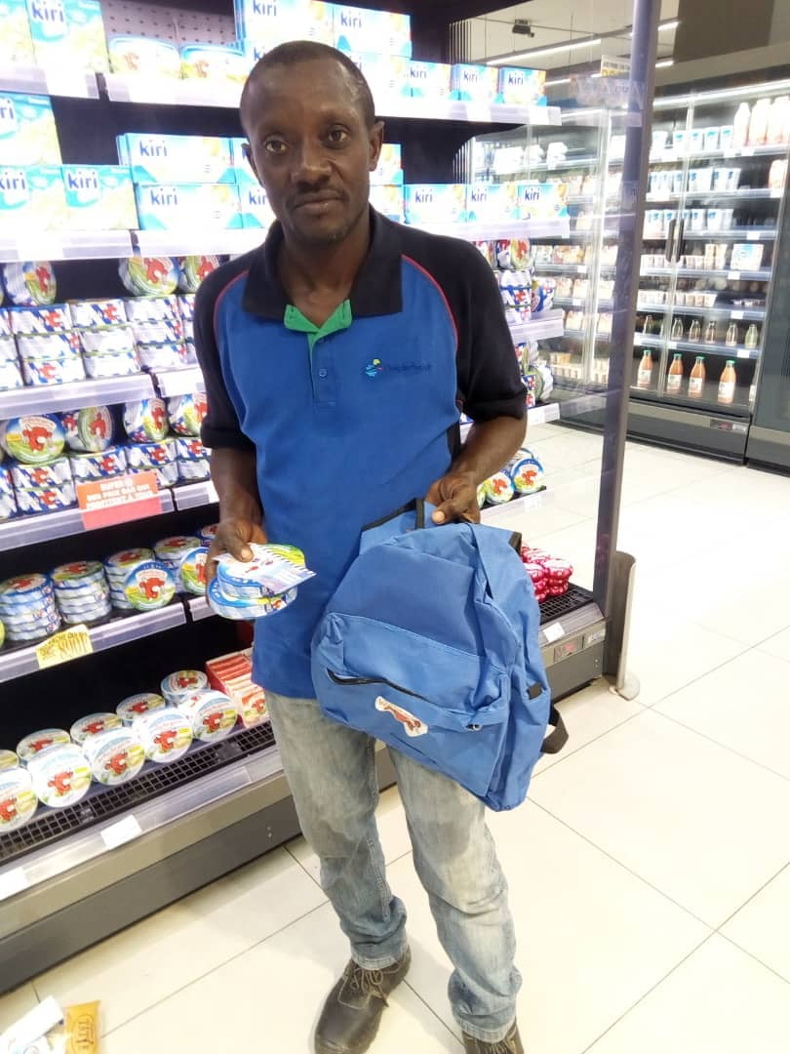

Slide 35
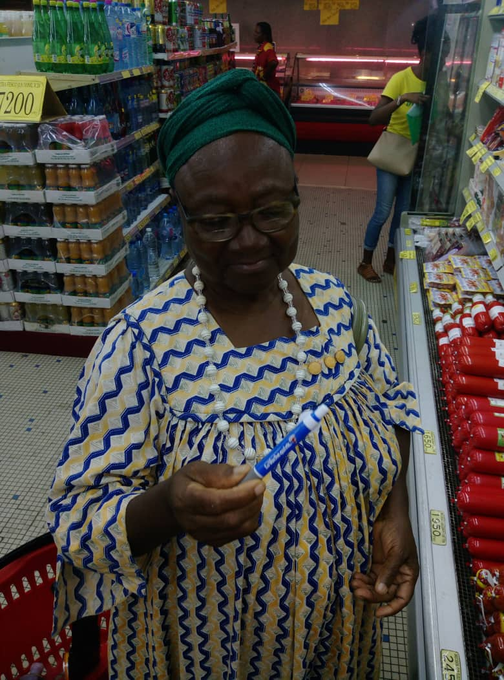
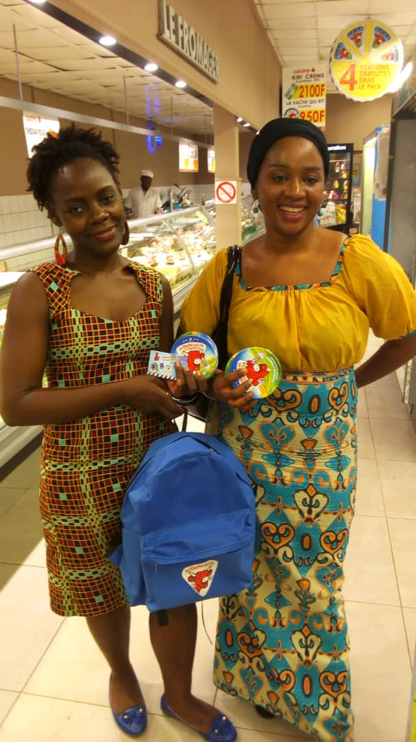
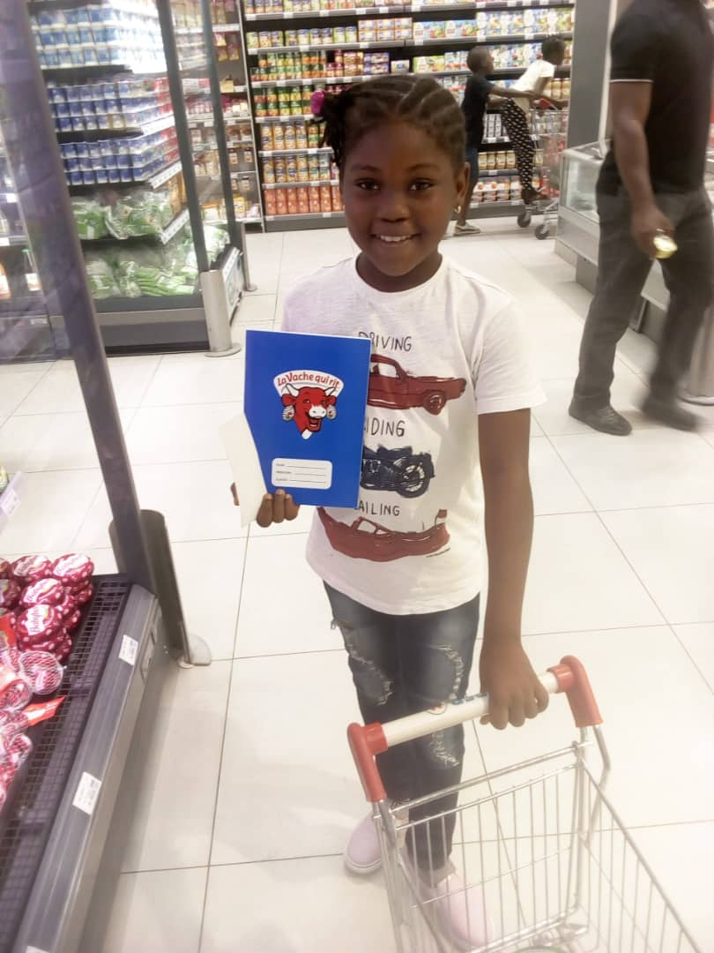

Slide 36
Ce qu’il faut retenir

Slide 37


Les grandes leçons
Gestion des PDV’s
Approvisionnement suffisant à Yaoundé pas de rupture de stock observée & net amélioration sur la gestion de stock sur Douala
Maximiser les ventes avec la présence de la BA
Gestion des ressources
Feed back des superviseurs sur le moindre problème
Pro activité des BA
Gestion des lots:
Le respect du transfert hebdomadaire des lots
Le respect de la constitution de la cagnotte journalière par BA
Gestion de la visibilité:
Visibilité effective dans les deux villes (11 PDV Douala et 15 Yaoundé)
Respect du dresscode de l’activité( jean noir + t-shirt bleu vqr + ballerine noire)

Slide 38



